Slide 1
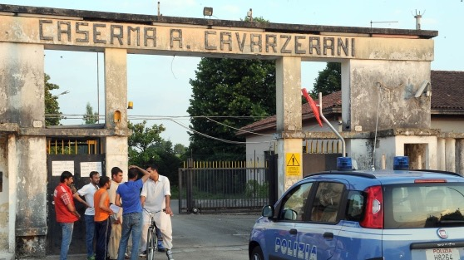

Slide 2
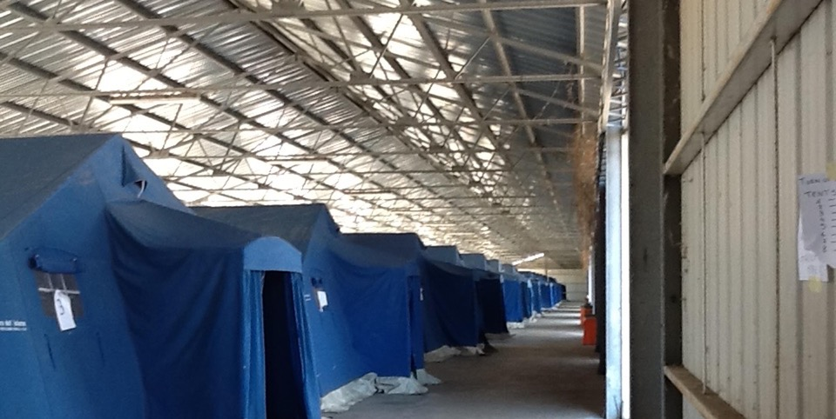

Slide 3
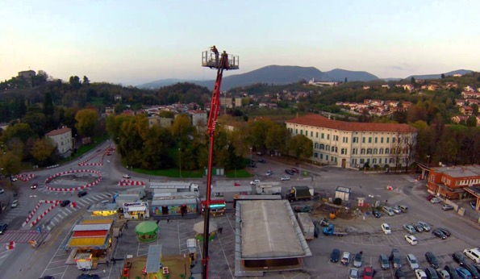
Gorizia, Valico della Casa Rossa
Nessuna politica di accoglienza

Slide 4
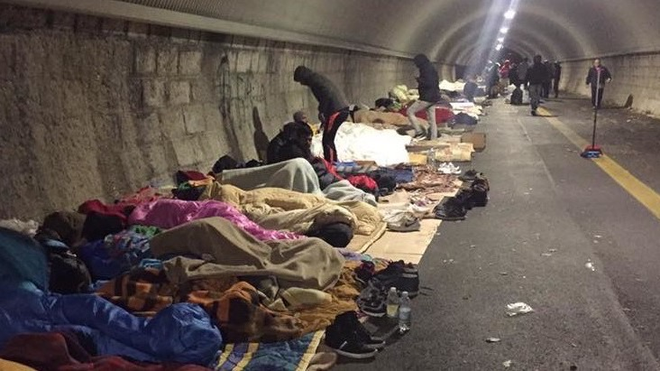
“Il tunnel del vento”

Slide 5
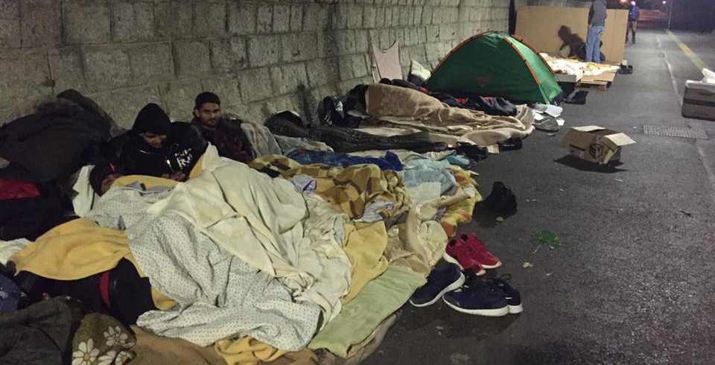

Slide 6
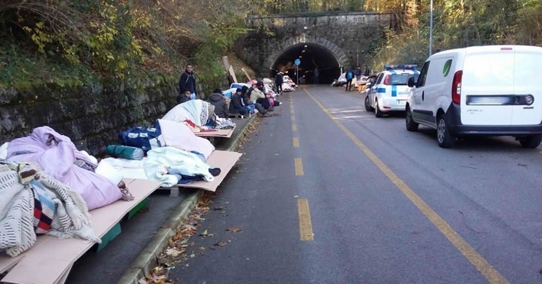
Novembre 2017 (MSF)

Slide 7
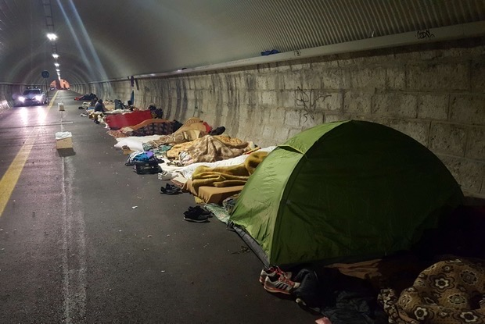

Slide 8
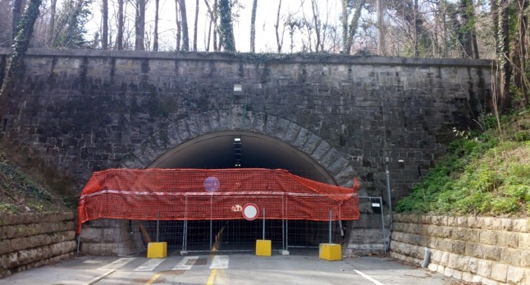
March 2018

Slide 9
Official hub:
Cara - CIE – Gradisca - CPR
Trasferimento della Commissione territoriale AS dalla Prefettura di Gorizia a Trieste
News 2022
CARA
Ex Caserma, clima semi-carcerario
    Mobilità e detenzione (De Genova 2002)
Proteste degli abitanti locali
Rivolta dei migranti

Slide 10
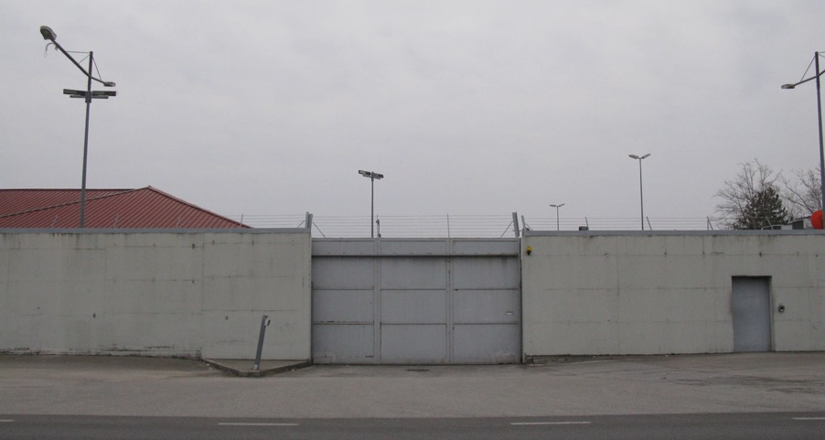
CARA / CIE / CPR sicurezza, controllo, setting carcerario
Rifugiati: regime di Care, Cure Control (M.Agier)

Slide 11
CARA:
Ambivalente ospitalità in uno spazio carcerario
Constante sovrafollamento
Controllo della mobilità
Setting isolato e confinato ai margini
Regime semi- detentivo

Slide 12
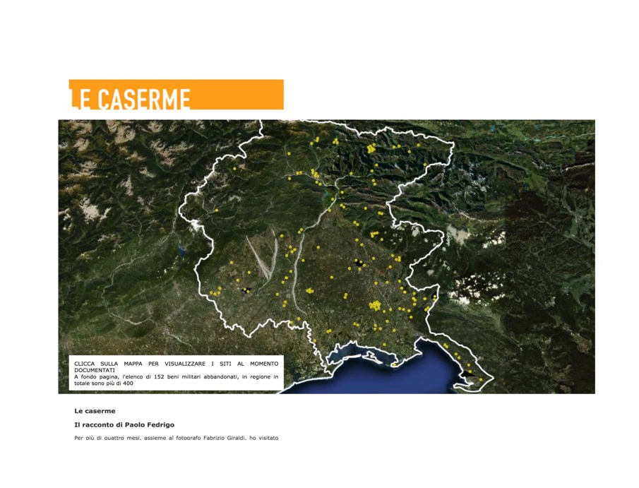
FVG : oltre 400 presidi militari e una vasta area vuota

Slide 13
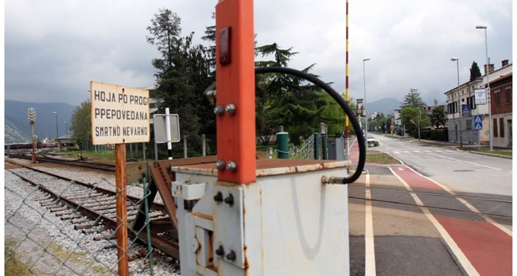
La cortina di ferro: una sottile linea rossa tra il passato e l’immaginazione collettiva
Nothing is worse than what we can imagine.
J. M. COETZEE, Waiting for the Barbarians

Slide 14
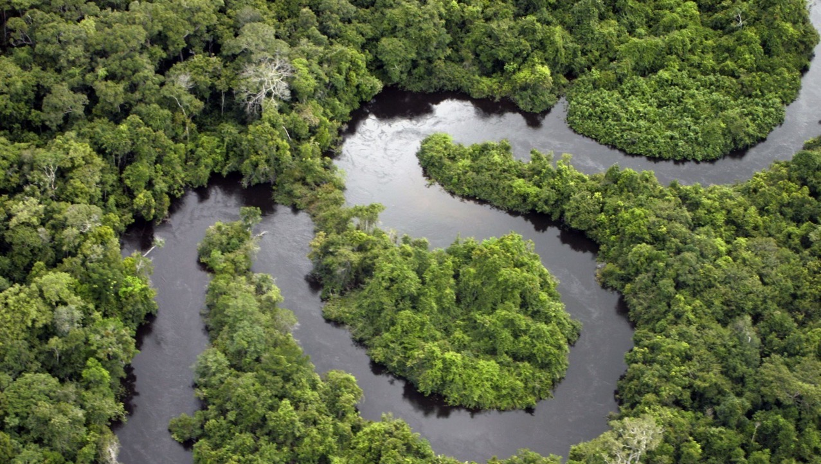
Ai margini
La jungle lungo il fiume Isonzo
Parcheggi e aree pubbliche abbandonate
No man’s land
Buffer zone (time & space)
Socialità & visibilità dei corpi migranti

Slide 15
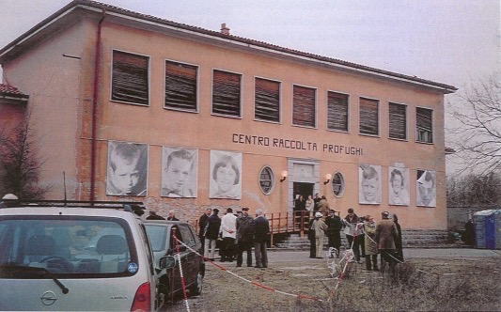
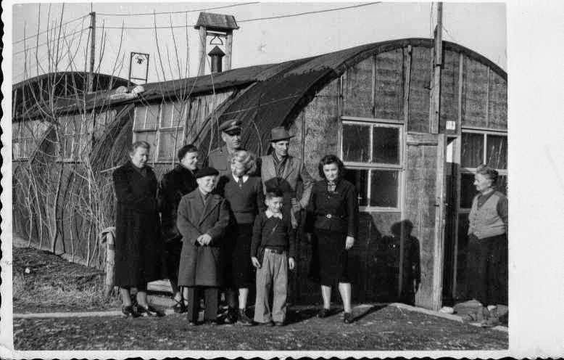
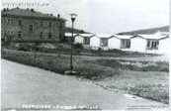
WW2
300.000
Italiani sfollati dopo la 2 Guerra Mondiale
Campi sul Carso
sloveno

Slide 16
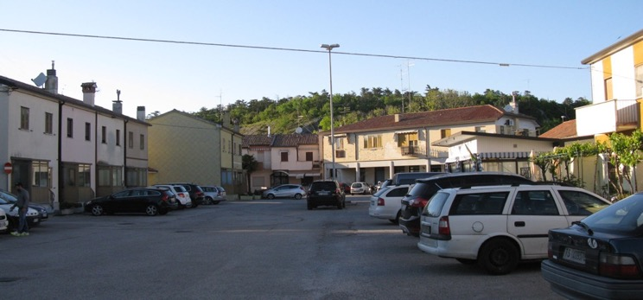
Villaggio del Pescatore: la mediazione possibile

Slide 17
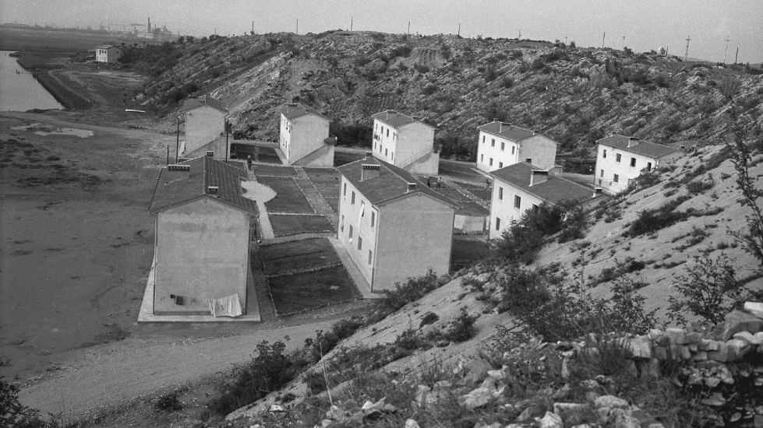

Slide 18
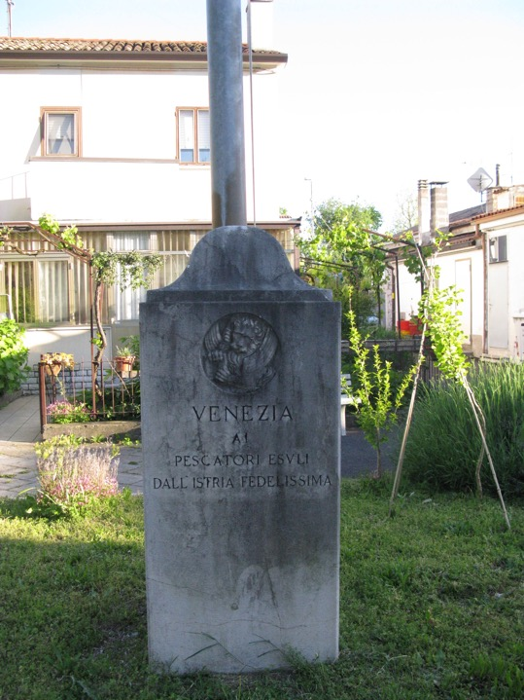
Villaggio Pescatore, Giugno 2016
“Ho vissuto la stessa sensazione di non essere accettato dagli altri.
Non essere accettato dagli italiani stessi!”
“Ho conosciuto questo ragazzo e ho cercato di farmi capire, come Tarzan e Jane, no?”
“Mi sono rivista in questi ragazzi anche se la situazione è diversa”

Slide 19
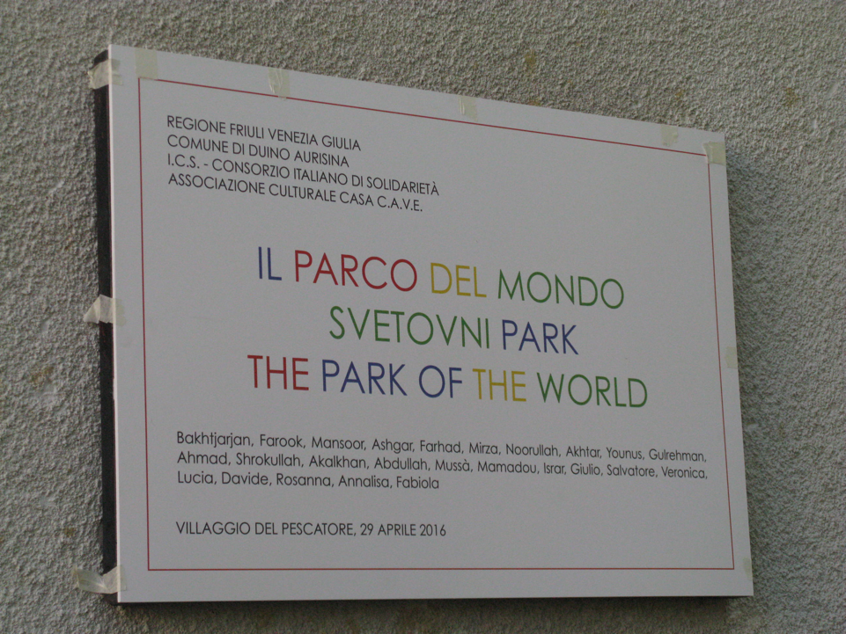

Slide 20
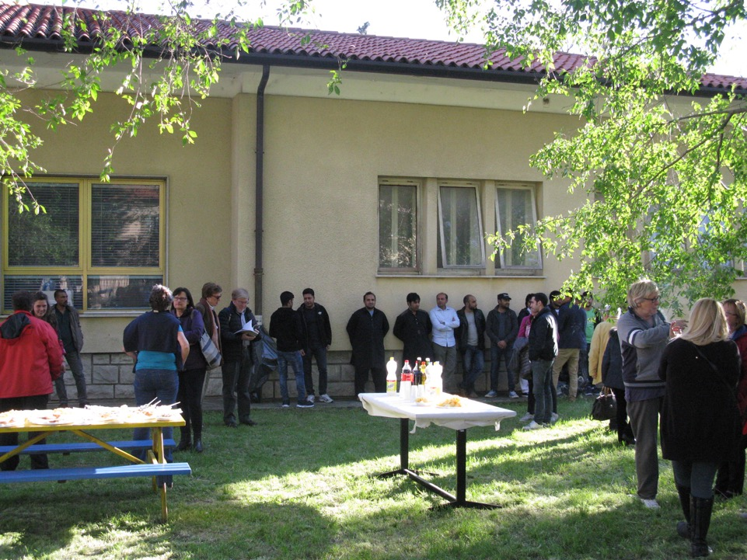

Slide 21
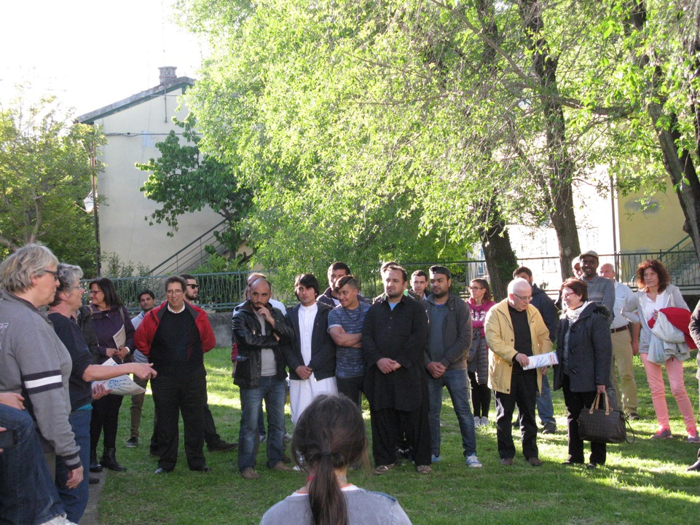

Slide 22
Trieste Lab.
Rifugiati:
    1945- 60: Italiani DP Istria -Dalmazia
    1991-95: ex Yugoslavia
    2014-18: AS Afghanistan, Pakistan
    2022-25: Displaced Ukraina
Ospitalità diffusa - CAS
    (Caritas, ICS, Coop 2001, Lybra ecc. )
Border Area
Nuove & vecchie minoranze, nazionalismi
porto & commercio

Slide 23
B/Ordering
Othering
Dal 2015-16, la migrazione attraverso i Balcani verso l'Unione europea è continuata con un aumento costante delle politiche di respingimento e delle azioni alle frontiere europee, contrariamente alla narrazione di una “crisi migratoria”.
Processi di ordine, alterità e costruzione dei confini attraverso la lente del regime B/Order/Othering (Van Houtum 2002).
Costruzione del ‘noi’ e dell’alterità

Slide 24
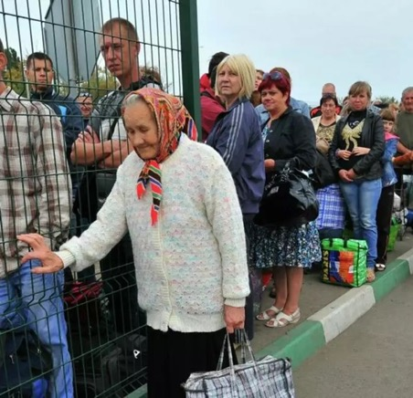
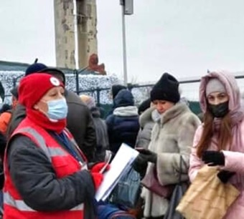
UKRAINE
2022 -
Permesso di protezione temporanea & mobilità in Schengen area (Dir. EC 55/2001)
Forte solidarietà e
‘compassione selettiva'.
Rete locale di donne ucraine care givers

Slide 25
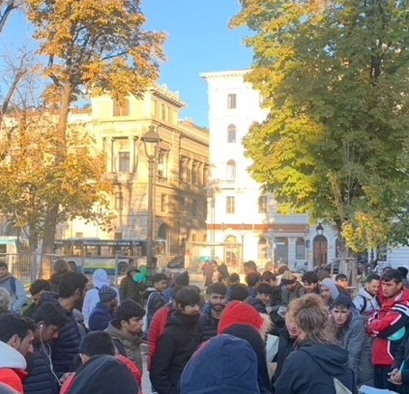
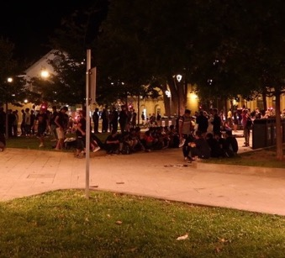
BALKAN ROUTE 2014 -
Asylum seekers (Syria, Afghanistan, Pakistan, Bangladesh, etc.)
East/ South Europe
(Im)mobilità TRA stati ai confini
European pushback,
esternalizzazione

Slide 26
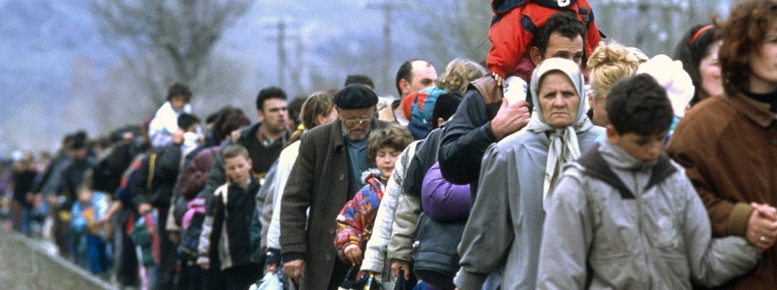
JUGOSLAVIA 1991 - 2001
Accoglienza diffusa(Ngo, società civile, volontari), senza approccio umanitario (Fassin 2012)
Solidarietà di diaspora e comunità locali (Serbi, Croati, etc.)

Slide 27
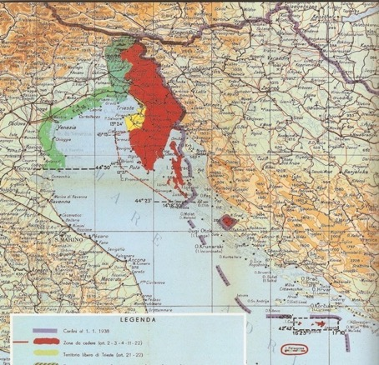
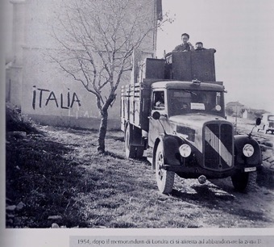
‘ESODO’ 1945-60
300.000 Profughi Italiani
Istria & Dalmatia (Jugoslavia)
Nazionalismo ‘etnico’
Trauma e rimozione

Slide 28
Il ‘vecchio’ confine
Memoria divisa: optanti/rimasti (Ballinger 2003)
Identità congelata (Malkki 1995)
Riemersione della memoria dell’esodo dopo 2004 - Slovenia in Europa

Slide 29
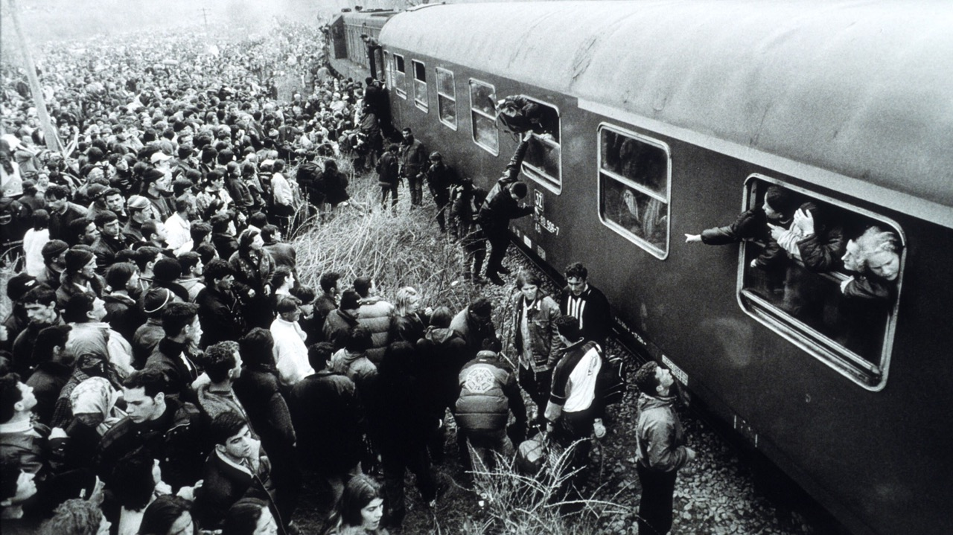
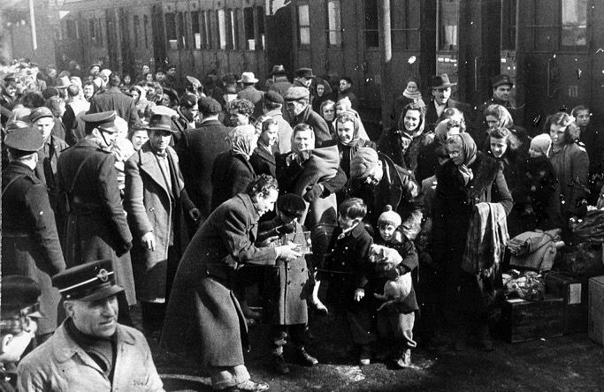
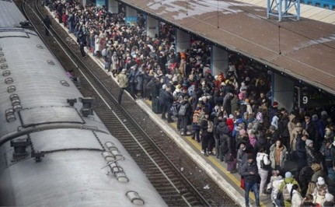
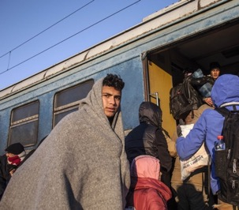
Come l'analisi delle fasi migratorie può contribuire a una migliore comprensione delle complessità dell'incorporazione dei migranti ?

Slide 30
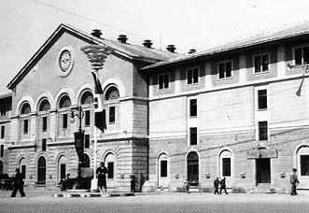
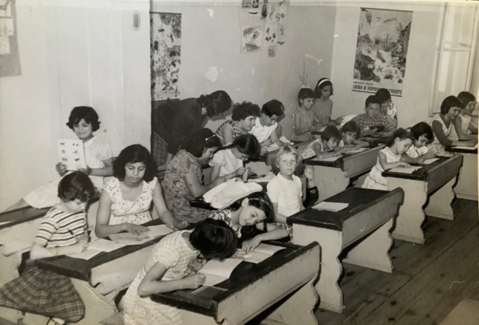
Silos – Trieste 1950

Slide 31
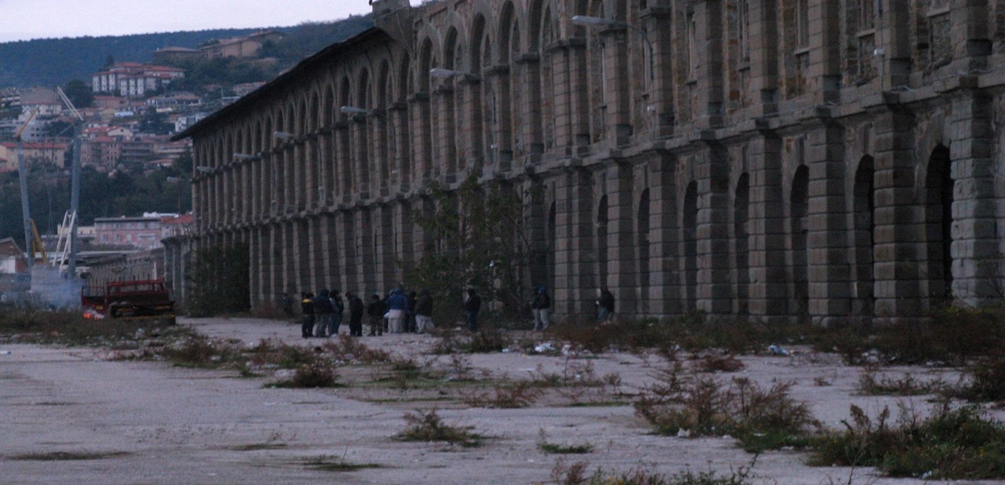
SILOS – TRIESTE 2016 - Informal shelter

Slide 32
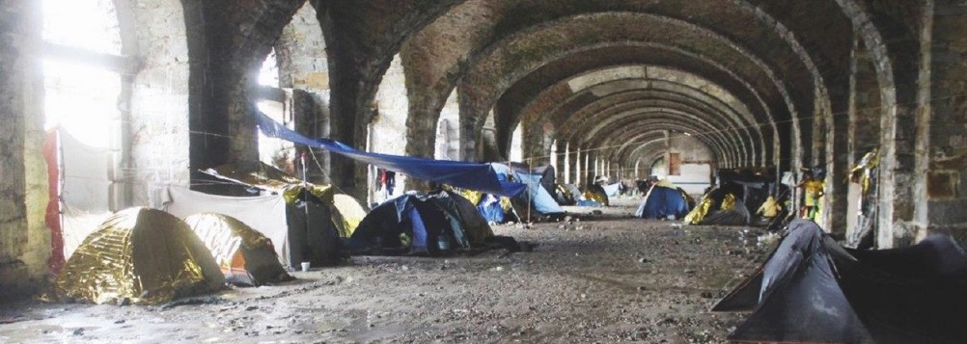
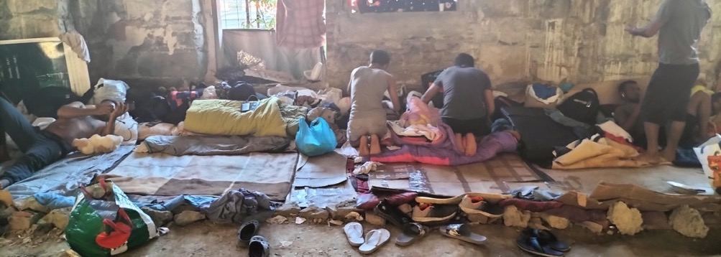
SILOS Trieste 2024

Slide 33
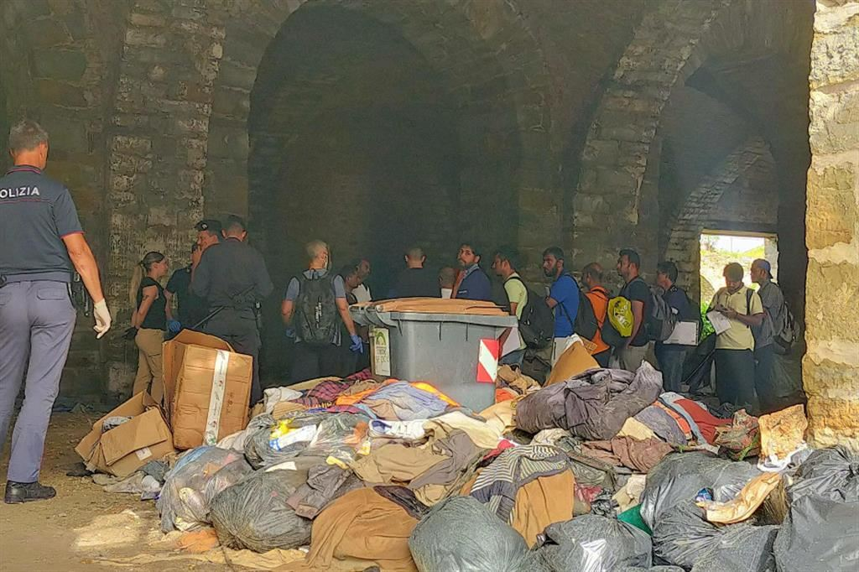
Silos 2024

Slide 34
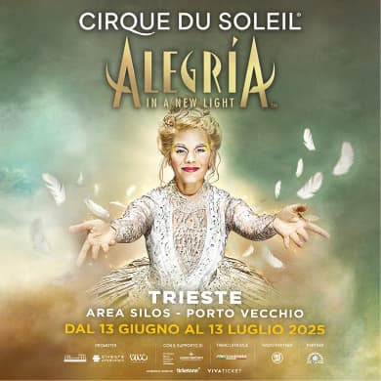

Slide 35
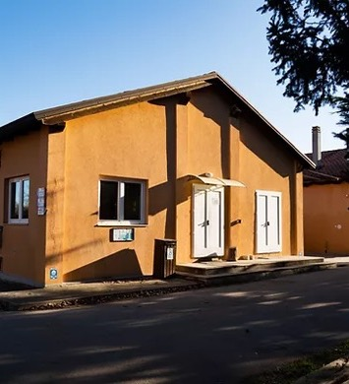
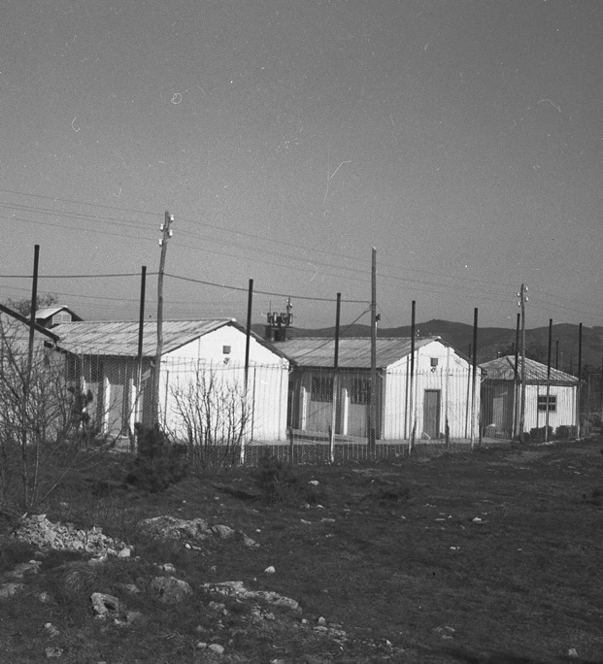
Borderscape stratificato
Refugee camp
(2020) Campo sacro – Prosecco (1950)

Slide 36
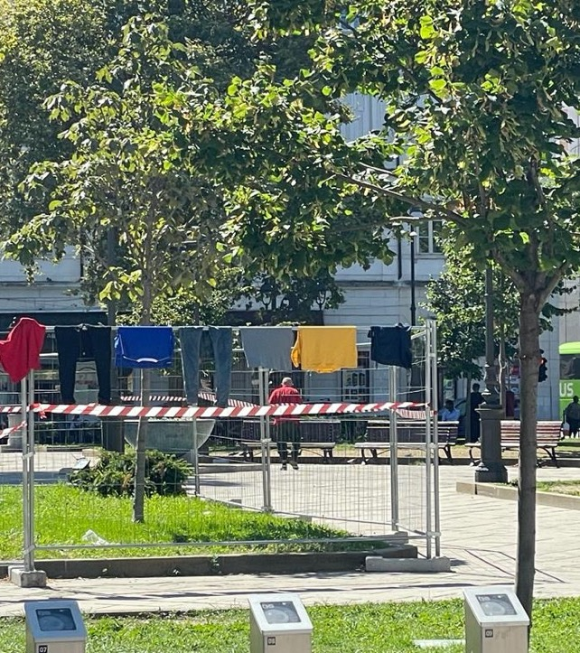
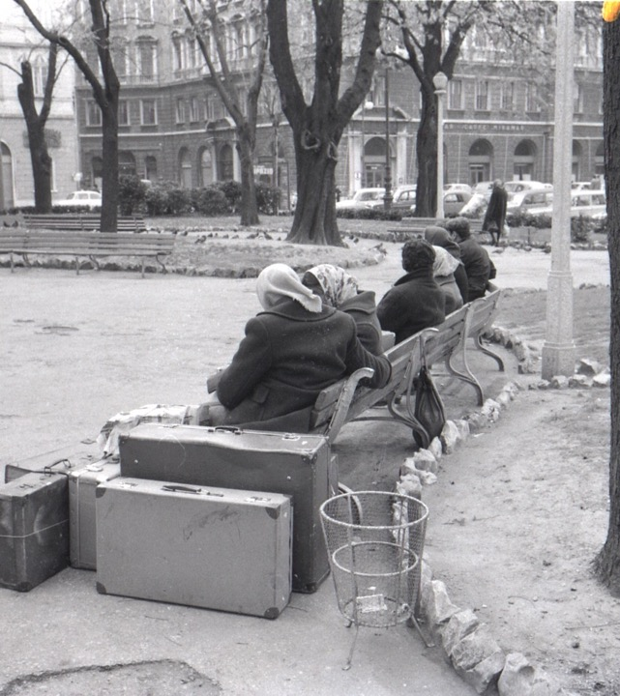

Slide 37
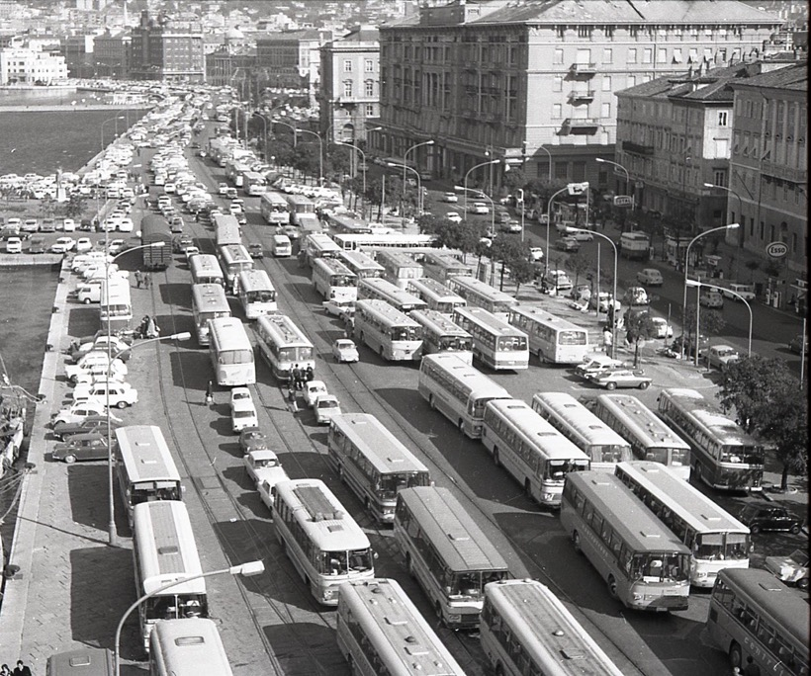
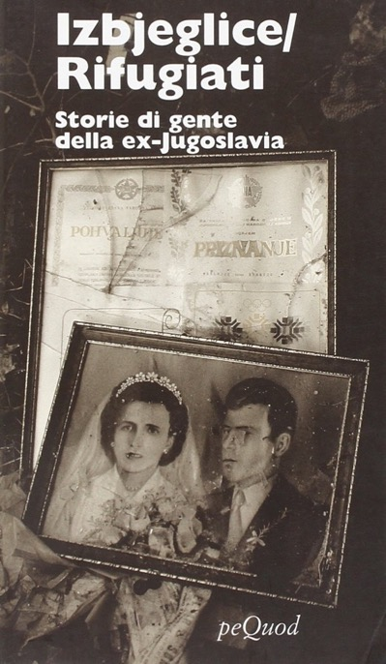

Slide 38
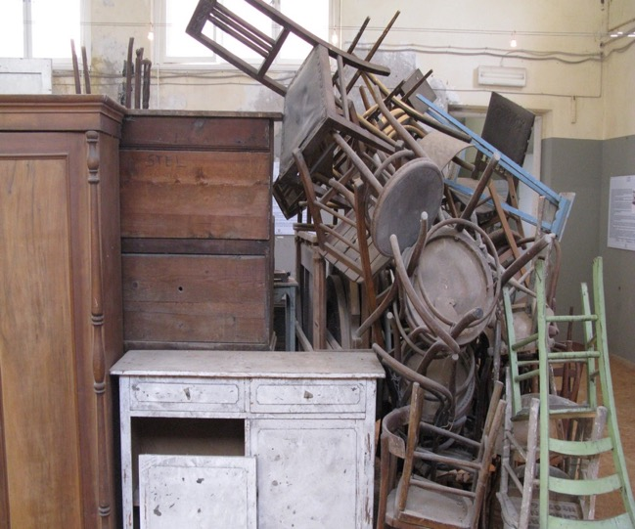
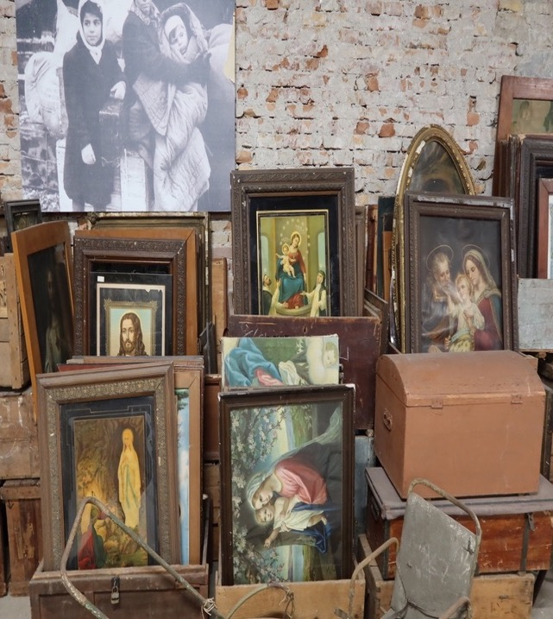
Displacement’s Memory

Slide 39
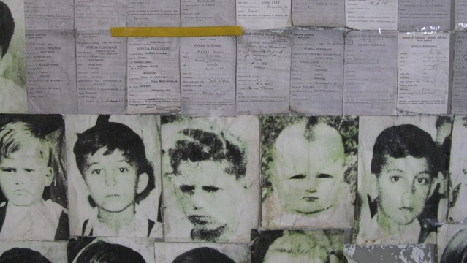
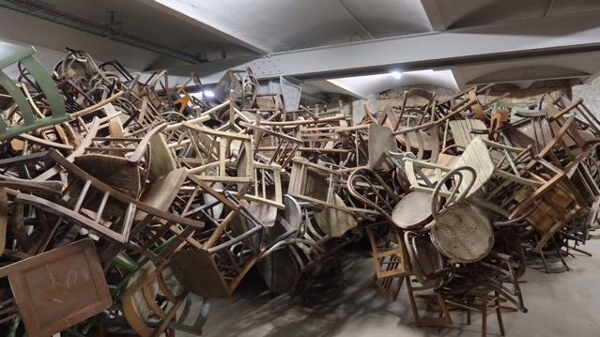
Agenda europea commemorazione diritti umani
Refugee-victim approach
Pattern Holocaust

Slide 40
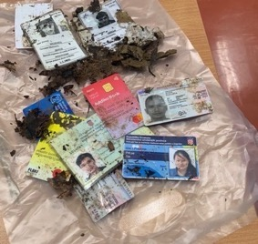


Richidenti asilo in transito:
Corpi In / visibili o persone?
TRASH OR TRACES?
Posizione interstiziale dei profughi nel «National order of things» (Malkki 1995) → out of place, «Purity & danger» (Douglas 1966)

Slide 41






Slide 42


Slide 43


Slide 44

Spazi interstiziali
Mentre “alcuni passati possono scivolare fuori dalla memoria, non detti e non documentati”, possono “forse essere ancora conservati in frammenti e tracce, disponibili per una successiva presenza del passato” (Macdonald 2013, 16).
Memoria come processo per riconoscere i “nuovi” richiedenti asilo negli stessi luoghi o problemi.
“Senza storie, non possiamo sapere come i migranti vivono il mondo” (Khosravi 2020).

Slide 45


Displaced memories in borderland
Le memorie transculturali non sono solo memorie dei migranti, ma memorie che trascendono i confini nazionali (Macdonald 2003) nel tentativo di incorporare i migranti e di superare la rigida dicotomia in/outsider e le memorie divise.
Le memorie sono politiche, come le politiche migratorie: sottolineare la storia (e il presente) spesso eterogeneo delle terre di confine è un tentativo di sviluppare la multidiversità del passato e una memoria diasporica non preconfezionata (Vertovec 2007).

Slide 46



L’intreccio dei confini
Il confine come processo richiede una continua costruzione simbolica e materiale.
Patrimonio “complesso” con memorie di migranti, non solo radici storiche sedentarie.
Geometrie variabili di appartenenza nella migrazione legata alla comunità della diaspora.
Intreccio tra politiche dall'alto verso il basso e risorse locali dal basso verso l'alto per comprendere i diversi passaggi migratori e il loro intreccio.

Slide 47

In una terra di confine, memorie, identità e retaggi si intrecciano e si sovrappongono, ma non sono “contenuti” in un agglomerato omogeneo.
Rather than a noun or an object, a border should be seen as a verb, that is, as a practice, a relation, an imagination and a desire (Van Houtum 2021)

Slide 48

Basaglia: de-istituzionalizzare

Slide 49

“Il popolo stesso non è una collettività culturale omogenea, ma presenta numerose stratificazioni culturali variamente combinate.
stratificazioni culturali che, nella loro forma pura,
non possono sempre essere identificate all'interno di specifiche collettività
collettività popolari storiche”
Gramsci 1985

